Slide 1
Méthodologie
BUT 2024-2025
Laurent Giraud et Pascal Lafourcade

Slide 2
CAUSES PRINCIPALES DE L’ECHEC
Méthodologie
Organisation
Motivation
Orientation
Temps de travail
Addictions
Trouble du sommeil
Hygiène de vie …
REGLE 1 : RESPECT DES CONSIGNES !

Slide 3
Publics à besoins spécifiques
Handicap
Longue maladie
Pratique sportive ou artistique de haut niveau
Entrepreneuriat
Engagement (activité salariée ou associative, service civique, réservistes, sapeurs-pompiers, chargé.e de famille, …)

Slide 4
Publics à besoins spécifiques
Tout aménagement fait l’objet d’un contrat pédagogique entre vous et l’université.
Handicap
Longue maladie
Pratique sportive ou artistique de haut niveau
Entrepreneuriat
Engagement (activité salariée ou associative, service civique, réservistes, sapeurs-pompiers, chargé.e de famille, …)
ANTICIPER !
NE SOYEZ PAS TIMIDE

Slide 5
OBJECTIF DU COURS
Réaliser individuellement ce que vous pouvez faire pour réussir vos études en BUT

Slide 6
Apprendre - Processus complexe - Être attentif et actif - Pas de recette - Le Savoir ne s’achète pas

Slide 7
Ouvrage
Approche neuroscientifique
Fonctionnement du cerveau
Théorie
Exercices pratiques

Slide 8
Organisation du cours
1 CM de 2h
4 TD de 2h
1 Examen
Intervenants :
Laurent Giraud
Pascal Lafourcade
VENIR EN COURS/TD

Slide 9
Evaluation
Note finale : moyenne des 4 notes
Contrôle continu
TD 1 : 10 questions de cours au début du TD1
TD2 : 10 questions de cours au début du TD2
TD3 : 10 questions de cours au début du TD3
TD4 : 10 questions de cours au début du TD3

Slide 10
Plan
I Lycée vs BUT
II Règles du jeu
III Pièges à éviter
IV Mémorisation
V Attention
VI Hygiène de vie
VII Santé Mentale
VIII Émotions

Slide 11
Plan
I Lycée vs BUT
II Règles du jeu
III Pièges à éviter
IV Mémorisation
V Attention
VI Hygiène de vie
VII Santé Mentale
VIII Émotions

Slide 12
Sondage : Moyenne au BAC
A : 10-12
B : 12-14
C : 14-16
D : 16-18
E : 18-20

Slide 13
Temps travail hebdomadaire
A : 0h-2h
B : 2h-4h
C : 4h-8h
D : 8h-10h
E : >10h

Slide 14
Lycée vs BUT
3 Trimestre
Parents
1 Equipe enseignante / 1 an
Contrôle et Devoirs
Répétitions
Bulletin de notes
3 conseils de classe
2 Semestre
Vie en autonomie
Equipes multiples / 14 semaines
Partiel et DS
Rythme peu de redite
Pas de bulletin
1 jury

Slide 15
VIDEO de Théo
https://sancy.iut.uca.fr/~lafourcade/VIDEOS/Theo2.mp4

Slide 16
Plan
I Lycée vs BUT
II Règles du jeu
III Pièges à éviter
IV Mémorisation
V Attention
VI Hygiène de vie
VII Santé Mentale
VIII Émotions

Slide 17
Fonctionnement du BUT
1A = S1 + S2
2A = S3 + S4 + Stage
3A = S5 + S6 + Stage
6 SAE par semestre
Situation d'Apprentissage et d'Évaluation

Slide 18
Dangers : Compétences
Rater la P1 => Suite compliquée
Rater le S1 => Difficile
Rater 1A => Dangereux
COMMENCER A TRAVAILLER DES MAINTENANT

Slide 19
TOUTES LES MATIERES COMPTENT !
COMMUNICATION
EXPRESSION
ANGLAIS
ECO-GESTION
Toutes importantes pour votre futur métier !

Slide 20
Règles sanitaires
Pour se protéger
Pour protéger les autres
Éviter le re….re-confinement et passer en tout à distance !
Chaque UE sa pédagogie :
Contrôle continu ou examen écrit ou à distance ou autres …
Bien comprendre les règles !

Slide 21
Plan
I Lycée vs BUT
II Règles du jeu
III Pièges à éviter
IV Mémorisation
V Attention
VI Hygiène de vie
VII Santé Mentale
VIII Émotions

Slide 22
Etudes supérieures
Liberté !
Grande autonomie
Multitude de distracteurs
Problèmes matériel / réseau
Décrochage attentionnel / organisationnel
Responsable

Slide 23
Conseils
Participation active
Poser des questions au moindre doute Cours, TD et TP
Meilleure compréhension
Facilite l’apprentissage
Autonomie
Rythme régulier de travail

Slide 24
Le piège « Google est mon ami »
Savoir poser les bonnes questions
Réponses personnalisées
Trop de résultats à analyser
Chronophage !
Mieux vaut utiliser son cerveau !

Slide 25
Une IA comme ami!

Slide 26
S’organiser
Définir des objectifs
Prioriser : urgent vs important
TODO Listes
Gérer son temps

Slide 27
Consulter vos emails
Moyen de communication !
Répondre aux solicitations !
Clients lourds :
Téléphone : K9 / Mail / Outlook / Spark
Ordinateur : Thunderbird / Mail / Outlook /

Slide 28
Aspects Techniques
Matériel :
Ordi, connexion, imprimante, scanner…
Outils :
SSH, X2Go
Teams, BBB, Zoom, Discord…
Linux, Windows, Mac
Environnement de travail :
Lieu, bureau, chaise, calme…

Slide 29
Sauvegarde
Outils :
USB Key
Disque dur
Compte à l’IUT
Cloud
Git
Votre Responsabilité

Slide 30
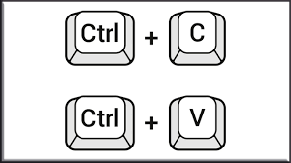
Tricher
COPIER/ COLLER
ChatGPT
Pas vu pas pris ! Fausse impression
Les professeurs sont plus vigilants
Les conséquences sont plus graves !
Vous apprenez un métier !

Slide 31
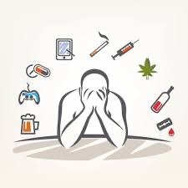
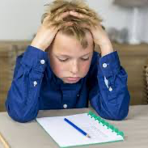
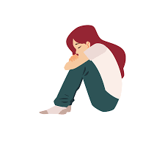
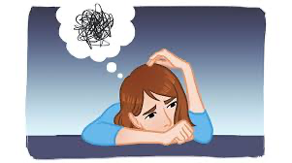
Points de vigilence
Isolement
Démotivation
Déprime
Décrochage
Addiction

Slide 32
5 points à retenir
Ne perdez pas votre objectif
Organisez-vous pour garder le rythme
S’exercer !
Communiquez
Soyez vigilants aux pièges!

Slide 33
Plan
I Lycée vs BUT
II Règles du jeu
III Pièges à éviter
IV Mémorisation
V Attention
VI Hygiène de vie
VII Émotions

Slide 34
Empan mnésique

Slide 35
Structure de la mémoire Baddeley 1976

Slide 37
Gagnon
Apprendre = s’entrainer à restituer les informations

Slide 38
Conseils
Rassemblez les informations
Organisez les connaissances
Reconstruisez plusieurs fois
Espacez les séances
Variez les méthodes et les lieux

Slide 39
Plan
I Lycée vs BUT
II Règles du jeu
III Pièges à éviter
IV Mémorisation
V Attention
VI Hygiène de vie
VII Santé Mentale
VIII Émotions

Slide 40
VIDEO
Combien de passe se font les joueurs de l’équipe blanche ?

Slide 41
Effet Stroop 1935

Slide 42
ROUGE VERT JAUNE BLEU
VERT BLEU ROUGE JAUNE
VERT ROUGE VERT BLEU
JAUNE VERT BLEU JAUNE
VERT ROUGE JAUNE BLEU

Slide 43
Lisez la couleur avec laquelle chaque mot est écrit.

Slide 44
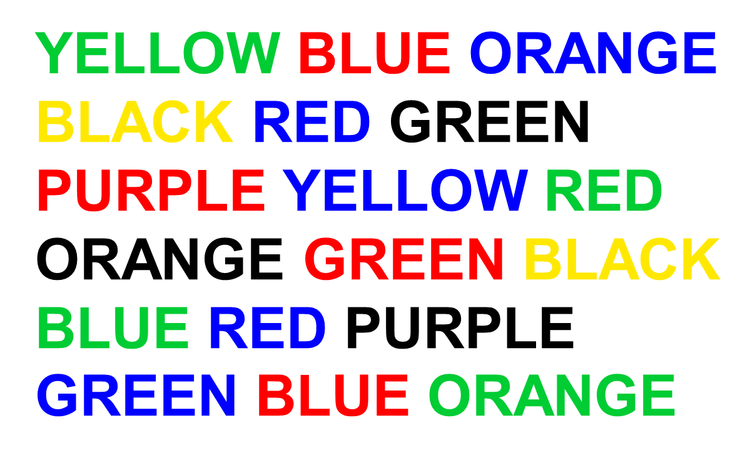

Slide 45
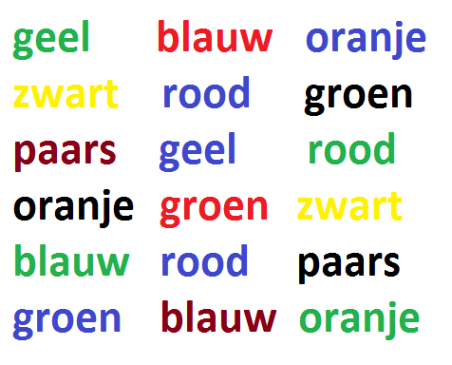

Slide 46
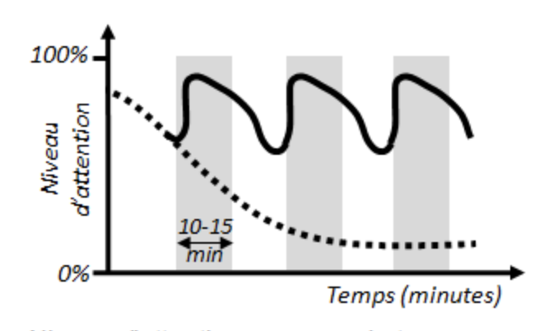
Courbe de l’attention

Slide 47
Attention accrue pour survivre

Slide 48
Vous savez être attentif
Quand vous travaillez ou
en cours c’est la même chose

Slide 49
Conseils
Détecter la perte d’attention
Eliminer les distracteurs

Slide 50
Video sur le portable
https://sancy.iut.uca.fr/~lafourcade/VIDEOS/Attention/Attention-suisse.mp4

Slide 51
Faites une liste de vos taches pour la semaine
Estimez le temps de chaque tache

Slide 52
Important
Personnel
Qui a de la valeur pour soi
En lien avec ses objectifs

Slide 53
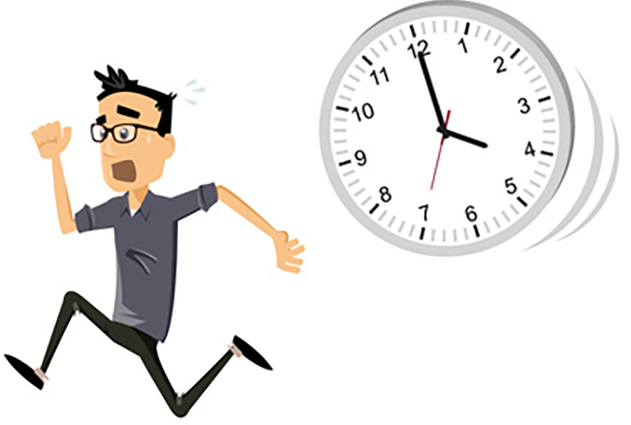
Temps limité
Deadline
Ne peut attendre

Slide 54
Faites une TODO liste de vos taches pour la semaine
Classez vos tâches en :
Importantes vs non importantes
Urgentes vs non urgentes

Slide 55
S’Organisez
Construisez un planning des tâches à faire pour la semaine prochaine

Slide 56
Plan
I Lycée vs BUT
II Règles du jeu
III Pièges à éviter
IV Mémorisation
V Attention
VI Hygiène de vie
VII Santé Mentale
VIII Émotions

Slide 57
Alimentation

Slide 58
Sommeil

Slide 61
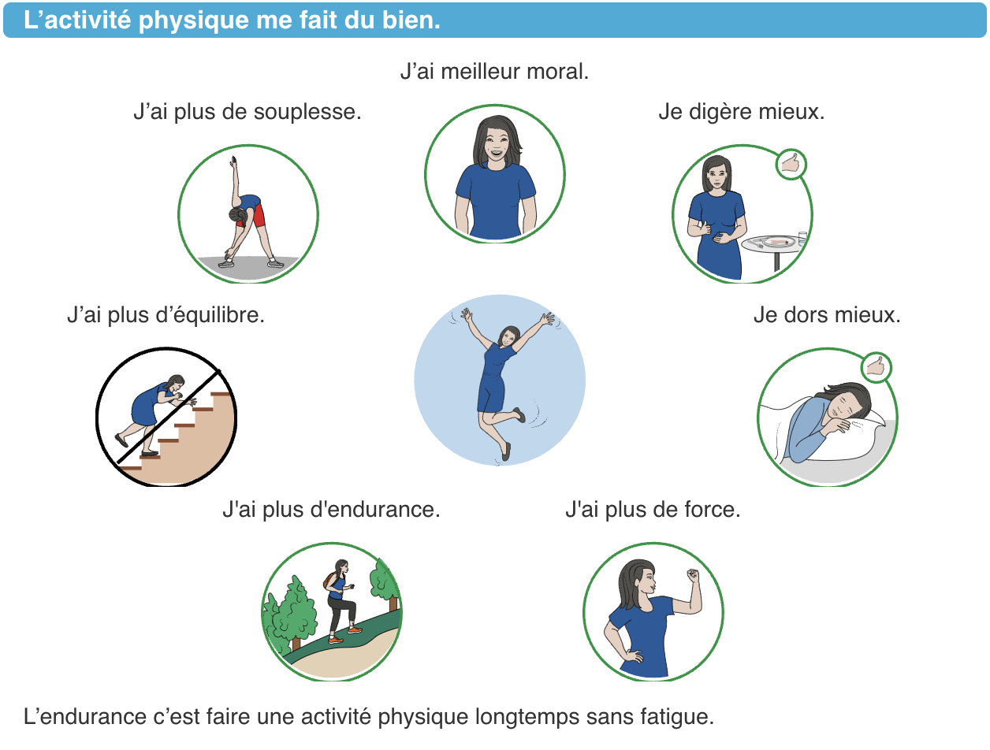

Slide 62
Plan
I Lycée vs BUT
II Règles du jeu
III Pièges à éviter
IV Mémorisation
V Attention
VI Hygiène de vie
VII Santé mentale
VIII Émotions

Slide 63
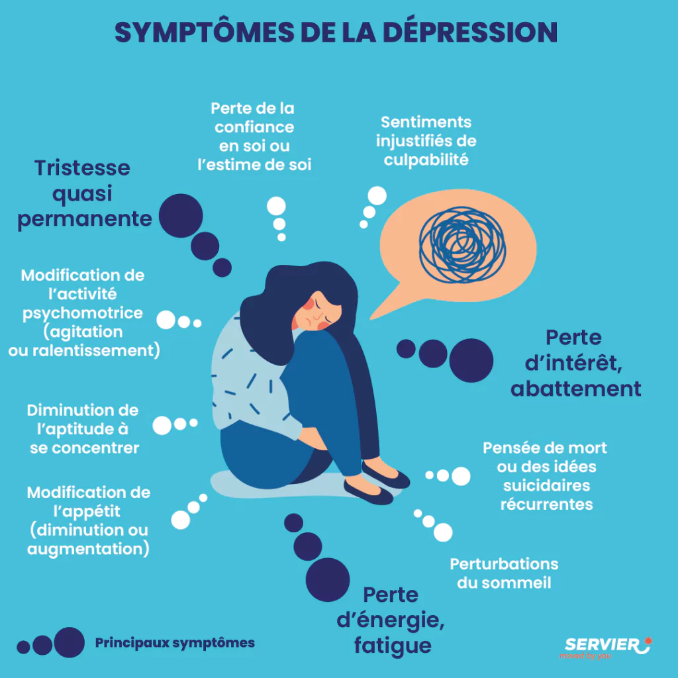
Troubles dépressifs
Perte plaisir et intérêt pour les activités habituellement appréciées
Perte énergie et fatigue
Perte de l’estime de soi et culpabilité injustifiée
Idées suicidaires, pensées morbides
Difficulté à se concentrer, à prendre des décisions
Troubles du sommeil (perte/augmentation)
Troubles de l’appétit (perte/excès)
1 à 2,5% de la population

Slide 64
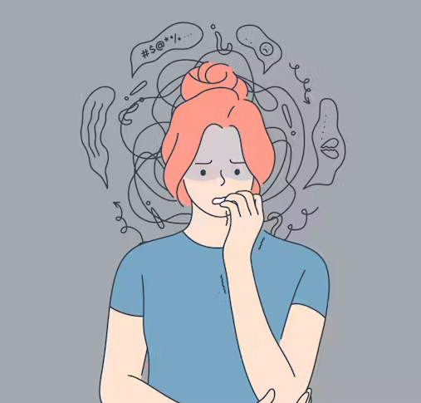
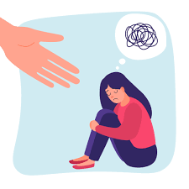
Troubles anxieux
Pensées agitées, obsédantes
Baisse de la concentration
Trouble de la mémoire
Peur irrationnelle
Inquiétudes excessives
Irritabilité, impatience, nervosité, sur le qui-vive
Evitement des situations anxiogènes
Isolement
Vertiges, fatigue, nausées …
15 à 25% de la population

Slide 65
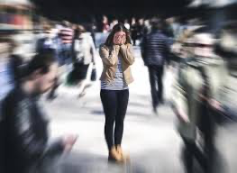
Troubles psychotiques
Perte de contact avec la réalité, hallucinations, voix
Méfiance, comportement inadapté, irritabilité
Idées étranges
Difficultés de concentration
Troubles sommeil
Isolement, retrait social
Baisse de la productivité
1 à 2% de la population

Slide 66
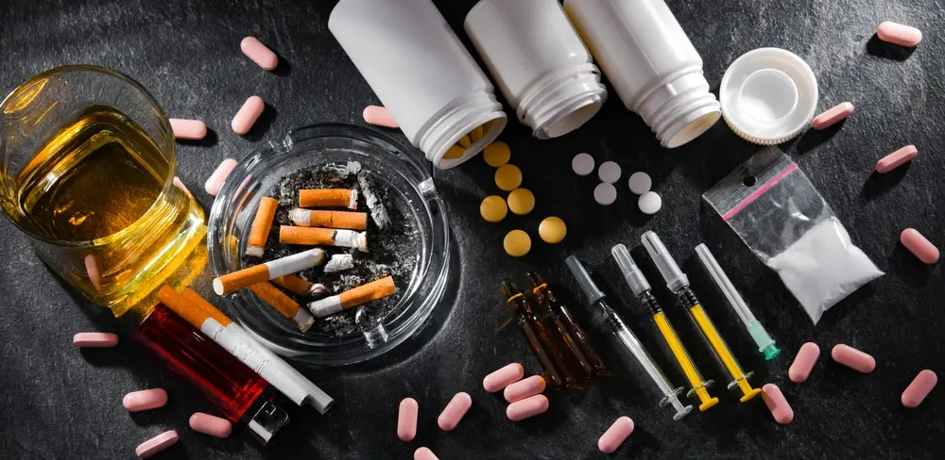
Troubles liés à l’utilisation d’une substance
Alcool
Cannabis
Héroïne
Cocaïne
Amphétamines
Médicaments
Hallucinogènes
Ecstasy
Tabac
ACCRO !
Amour, amitié
Corps, santé
Capacités
Revenu
Obligations légales (justices)

Slide 67
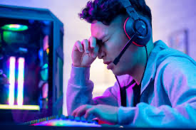
Troubles liés à l’addiction au jeu
Joue presque tous les jours
Désir irrépressible de jouer
Irritabilité en cas de manque
Continue de jouer malgré la promesse d’arrêter
Joue pour échapper a ses problèmes
Se cache pour jouer
Isolement
Conflit avec les autres

Slide 68
Département Informatique
3 personnes formées
Christelle Mottet
Florent Foucaud
Pascal Lafourcade
+ l’infirmerie à l’IUT

Slide 69
Plan
I Lycée vs BUT
II Règles du jeu
III Pièges à éviter
IV Mémorisation
V Attention
VI Hygiène de vie
VII Santé mentale
VIII Émotions

Slide 71
Vidéo Stress
https://sancy.iut.uca.fr/~lafourcade/VIDEOS/Emotions-dirigent-votre-cerveau.mp4

Slide 72
R. Vallerand et E. Thill 1993
« Ensemble des mécanismes biologiques et psychologiques qui déterminent :
Le déclenchement d’un comportement.
L’orientation du comportement, attirance vers un but ou au contraire rejet ou fuite.
L’intensité de la mobilisation énergétique, émotion, attention.
La persistance du comportement dans le temps. »

Slide 73
La motivation extrinsèque Deci et Ryan (1985, 2002)
L’action est provoquée par une circonstance extérieure à l’individu (punition, récompense, pression sociale, obtention de l’approbation d’une personne tièrce...).

Slide 74
La motivation intrinsèque Deci et Ryan (1985, 2002)
L’action est conduite uniquement par l’intérêt et le plaisir que l’individu trouve à l’action, sans attente de récompense externe.

Slide 77
L’amotivation
L’individu a le sentiment d’être soumis à des facteurs hors de tout contrôle.
L’amotivation se distingue de la motivation extrinsèque par l’absence de motivation liée au sentiment de ne plus être capable de prévoir les conséquences de ses actions.

Slide 78
Conclusion

Slide 79
5 choses à retenir
Comprendre et respecter les règles du jeu
Hygiène de vie : alimentation, sommeil …
S’organiser : TODO listes, anticiper
Gestion des émotions
Motivation et attention

Slide 80
Questions
pascal.lafourcade@uca.fr

